Slide 1
Licence Economie Appliquée Parcours Economie et Ingénierie Financière Année universitaire 2015-2016
Frédéric Peltrault Bureau P107 – téléphone 01 44 05 47 10
Email : frederic.peltrault@dauphine.fr

Slide 2
Quatre raisons d’apprendre à programmer (Maniez 2007, page XV)
La première est intellectuelle
La seconde est culturelle
Le troisième est sociale.
La quatrième est productiviste

Slide 3
Améliorer votre productivité avec VBA
Automatiser des tâches quotidiennes, répétitives et rébarbatives pour gagner du temps.
Réaliser des calculs et des procédures complexes.
Outil incontournable dont la maîtrise augmentera considérablement votre efficacité.
Gain de temps
Limite le nombre d’erreurs
Délivre des documents standardisés

Slide 4
La programmation en VBA : les « macros »
Visual Basic pour Application (VBA) est le langage de programmation commun à toutes les applications de Microsoft office (Word, Access, Excel…)
Il permet de tirer profit de dispositifs auxquels ne donne pas accès l’interface utilisateur standard.
La programmation en VBA n’est pas intuitive car elle s’appuie sur un langage orienté objet
Le langage est au début déroutant mais l’apprentissage est rapide

Slide 5
Qu’est ce qu’un bon programme ?
C’est un programme qui donne une information juste et compréhensible pour l’utilisateur.
Les fichiers de sortie doivent être soignés.
C’est un programme qui tourne vite.
C’est une programme dont le code est facilement lisible et modifiable par le concepteur ou son successeur dans l’entreprise.
Le programme doit être accompagné d’informations expliquant sa structure et les lignes de code principales.

Slide 6
Les dangers associés à la programmation
1er type d’erreur : le programme modifie les données de base.
Il faut conserver un fichier qui sauvegarde les données de départ.
2ème type d’erreur : le programme tourne mais il contient des erreurs.
Il faut procéder à des tests pour vérifier que le résultat est correct.
Il faut bien connaître les données et avoir des ordres de grandeur pour s’apercevoir qu’il y a un problème.
3ème type d’erreur : l’automatisation peut traiter de la même façon des cas qui nécessiteraient un traitement spécifique.

Slide 7
Guider l’utilisateur du programme à l’aide d’une interface
Les programmes informatiques doivent pouvoir être utilisés par un utilisateur qui ne connait rien à l’informatique.
Si l’utilisateur doit modifier le code pour choisir un actif financier, le début et la fin de la période etc., il peut très bien commettre des erreurs.
Avec VBA, on peut concevoir des interfaces pour permettre à l’utilisateur de paramétrer le programme sans avoir besoin de rentrer dans le programme.

Slide 8
Le modèle objet (1) : introduction
Chaque partie distincte d’une application (ici Excel) est un objet : un classeur, une plage de cellules, un graphique…
Chaque objet dispose de sa propre liste de propriétés et d’actions qui peuvent lui être appliquées.
On distingue les collections d’objets de l’objet lui-même
Une collection regroupe un ensemble d’objets possédant les mêmes caractéristiques
Remarque : en agissant sur la collection, on modifie l’ensemble des objets de cette collection

Slide 9
Le modèle objet (2) : La hiérarchie principale
Application (Excel)
Workbook (objet)
Fichiers
Workbooks (collection)
Worksheet (objet)
Feuilles de calcul
Worksheets (collection)
Plages de cellules
Range
Cell (objet)
Cells (collection)
Cellules
Remarques :
Les plages de cellules (range) constituent l’exception selon laquelle à chaque objet correspond une collection
A chaque niveau hiérarchique, il existe un objet actif par défaut

Slide 10
Le modèle objet (3) : Actions et propriétés
VBA agit sur les propriétés des objets et leur applique des méthodes (actions)
Les propriétés renvoient aux caractéristiques de l’objet :
value est l’une des propriétés de l’objet range
Les méthodes font référence aux actions qui peuvent s’appliquer à l’objet
activate est l’une des méthodes de l’objet worksheet

Slide 11
La syntaxe du langage VBA : principe
Syntaxe déroutante :
On n’écrit pas « garer la voiture en bataille» mais Voiture.Garer Rangement:=bataille
Voiture est pour Excel un objet et garer une méthode. Rangement est un paramètre qui est séparé de sa valeur par :=
La syntaxe sera <Expression de l’objet>.<Méthode>
En résumé : « on pointe d’abord sur l’objet et ensuite on lui applique une action »

Slide 12
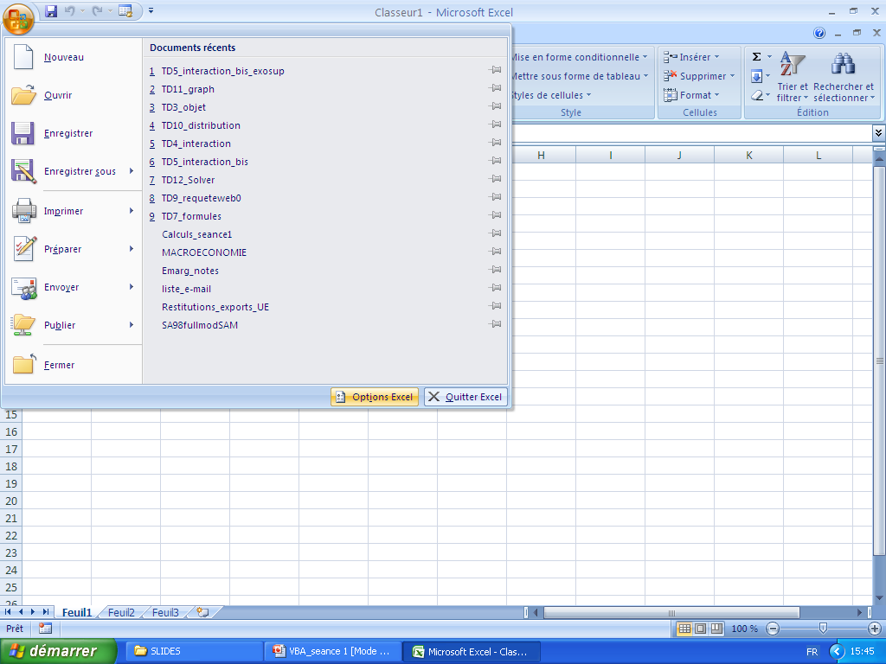
Affichage de l’onglet développeur (1)
Cliquez sur l’onglet Microsoft Office , puis sur le bouton Options Excel

Slide 13
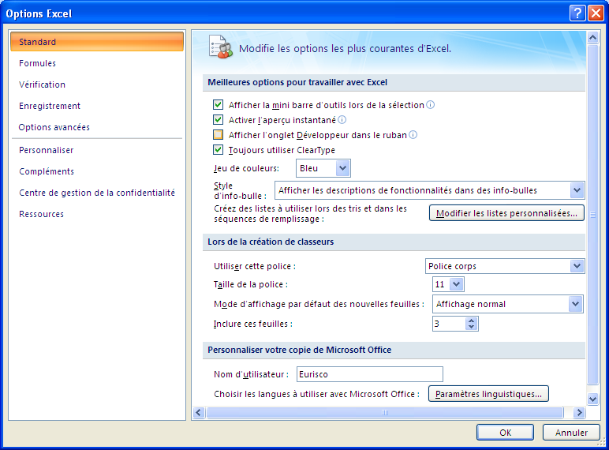
Affichage de l’onglet développeur (2)
Choisir « Afficher l’onglet Développeur dans le ruban » et taper OK

Slide 14
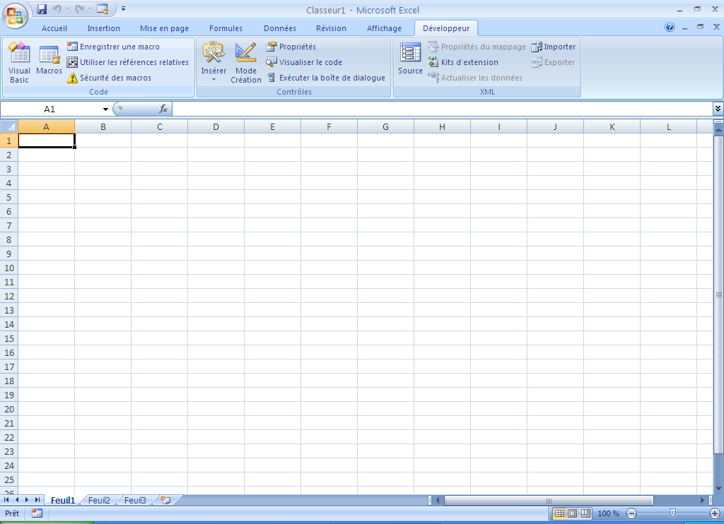
Description de l’onglet Développeur (1)
Un onglet Développeur a été ajouté au ruban d’Excel
5 Boutons VBA

Slide 15

Description de l’onglet Développeur (2)
Visual basic : ouvre l’environnement de VBA [Alt+F11]
Macros : affiche la liste des macros [Alt+F8]
Enregistrer une macro : commence l’enregistrement d’une macro et affiche la barre d’arrêt de la macro
Utiliser les références relatives : change la référence
Sécurité des macros : personnalise les paramètres de sécurité

Slide 16
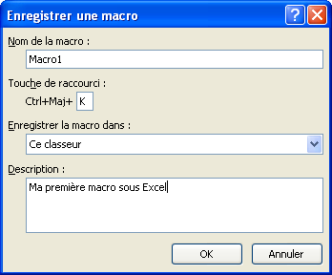
Enregistrement, stockage et mise en route d’une macro (1)
Cliquez sur le bouton « Enregistrer une macro »
Remarque : l’onglet développeur introduit un nouveau bouton « arrêter la macro »
Remplir la boite de dialogue
Nom : caractères continus et
compréhensibles pour l’utilisateur
Choisir un raccourci clavier
Enregistrer la macro
(Stockage des macros)
dans ce classeur « This Workbook » (la macro est accessible à partir de ce classeur)
dans le classeur de macros personnelles « Personnal Macro Workbook » (la macro est accessible depuis tous les classeurs)
Description de la macro

Slide 17
Enregistrement, stockage et mise en route d’une macro (2)
Cliquez sur OK
Par exemple, écrivons dans la cellule A3 la formule =A1*A2
Pour terminer l’enregistrement, cliquez sur le bouton
« arrêter l’enregistrement »
de l’onglet Développeur

Slide 18
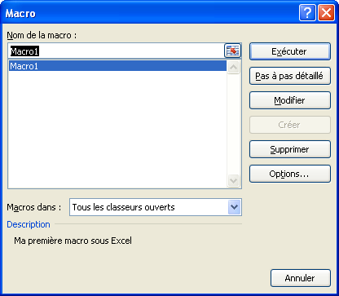
Enregistrement, stockage et mise en route d’une macro (3)
Mise en route de la macro Macro1 :
Supprimez la formule dans la cellule A3
Donnez les valeurs 2 et 5 aux cellules A1 et A2
Cliquez sur le bouton Macros de l’onglet Développeur
On vérifie ainsi que la macro est bien enregistrée
On clique sur Exécuter
Si plusieurs macros enregistrées, choisir celle à mettre en route

Slide 19
Remarques sur l’enregistreur de macros
Facile d’utilisation mais limité
Codage sous-jacent à la macro parfois très complexe
Certaines lignes de codes doivent être réécrites pour fonctionner dans vos macros
Autre manière d’écrire les macros : directement dans l’éditeur Visual Basic (VBE)

Slide 20

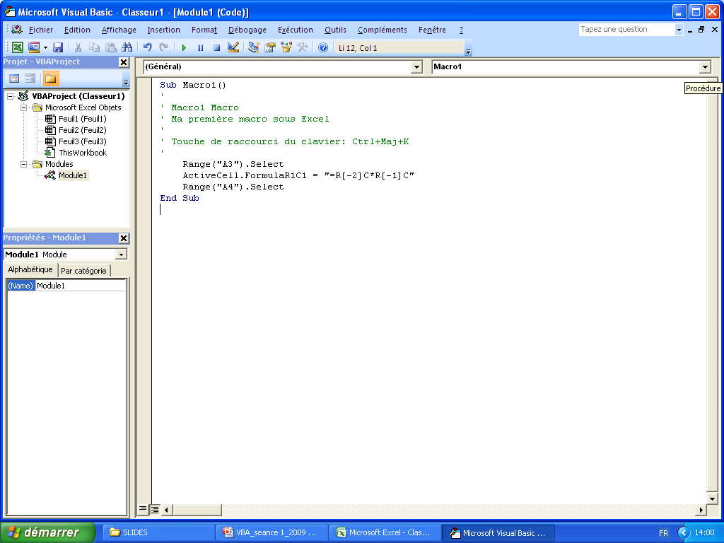
L’éditeur Visual Basic VBE (1)
Cliquez sur l’icône de l’onglet Développeur ou Alt+F11 Pour avoir la fenêtre de code (F7 ou double-clic sur module1)
La fenêtre propriétés (relatives au classeur, aux feuilles…)

Slide 21
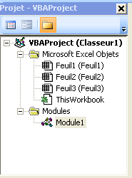
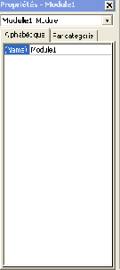
L’éditeur Visual Basic VBE (2)
A chaque classeur ouvert dans Excel est associé un projet contenant tous les modules de programmation
« Fenêtre Explorateur de projets » qui contient :
- les modules associés aux objets Excel
- les modules standards (qui contiennent les codes de programmation des macros enregistrées)
« Fenêtre propriétés » (relatives au classeur, aux feuilles…)

Slide 22
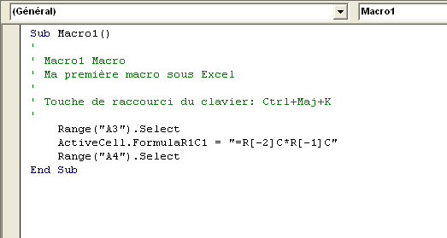
L’éditeur Visual Basic VBE (3)
Fenêtre de code (F7 ou double-clic sur module 1 à partir de l’explorateur de projets)
Quand on enregistre une macro comme la macro 1, Excel crée automatiquement un module où le code est écrit
Quelques premières remarques de syntaxe :
Pas de différence entre les minuscules et les majuscules
Un commentaire : à droite du guillemet simple « ‘ »
Mots-clés, Procédures, instructions : BLEU
Objets, Méthodes et Propriétés : NOIR
Commentaires : VERT
Erreurs : ROUGE

Slide 23
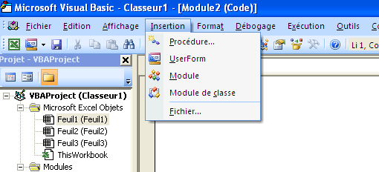
L’éditeur Visual Basic VBE (4)
Il est possible de créer des macros sans passer par la procédure d’enregistrement automatique.
Menu Insertion /Module
Copiez le code correspondant à la macro 1 dans le module.
Modifiez le code de la façon suivante :
Remplacez Sub macro1() par Sub macro2()
Remplacez Range("A3").Select par Range("A4").Select
Changez le raccourci clavier
Vous venez de créer la macro macro2 !
Retournez sur la feuille de calcul et cliquez sur le bouton exécuter une macro de la barre d’outils Visual Basic

